Slide 1
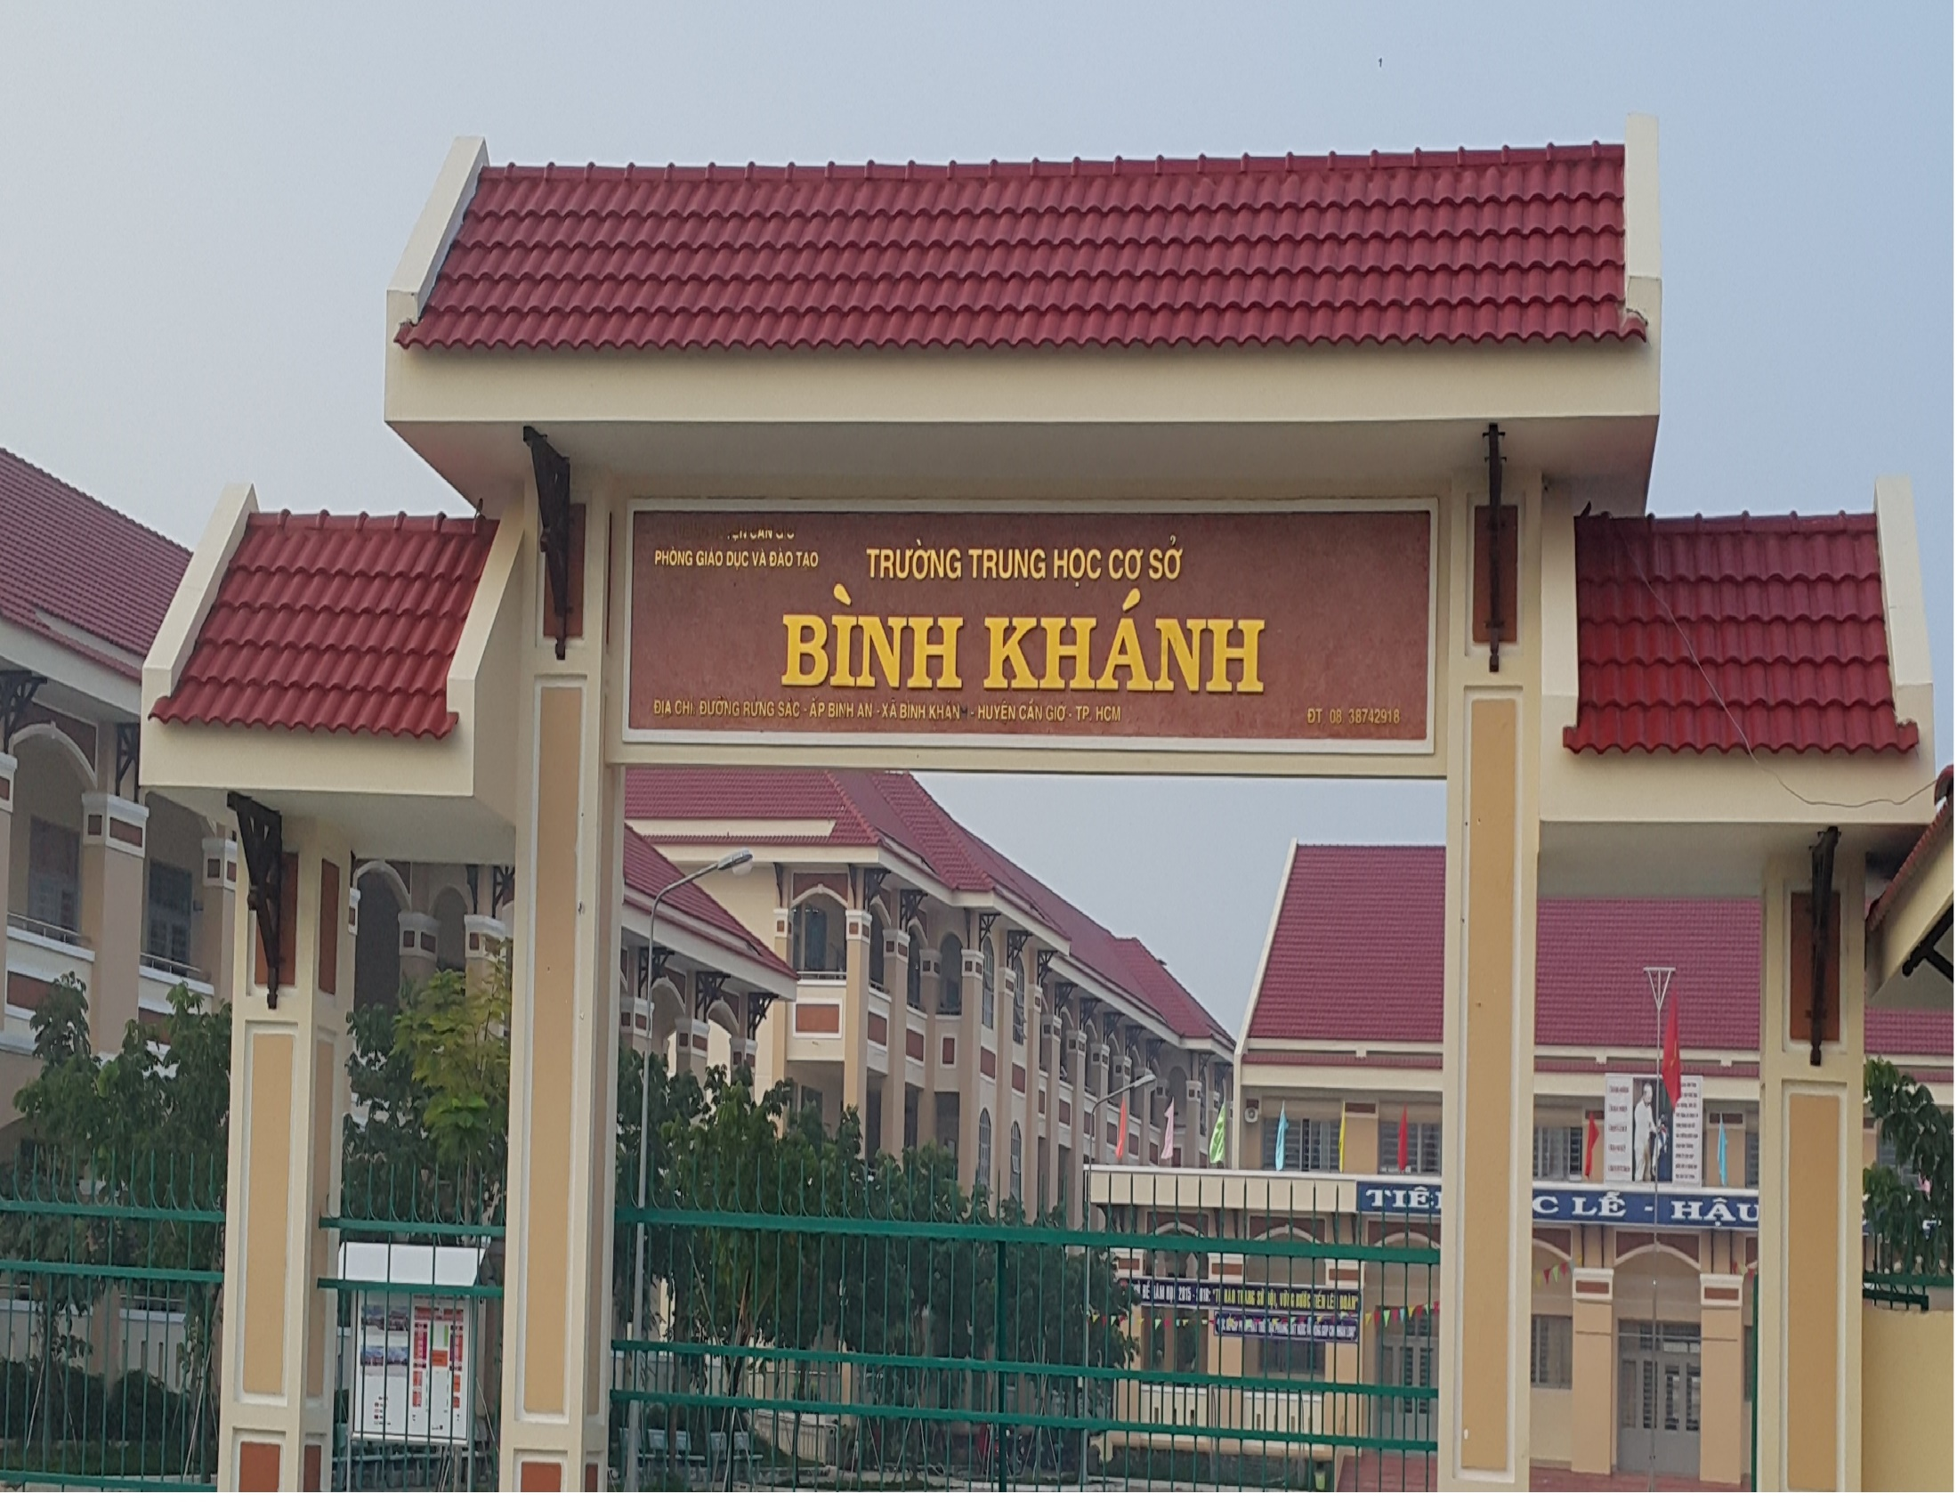

Slide 2
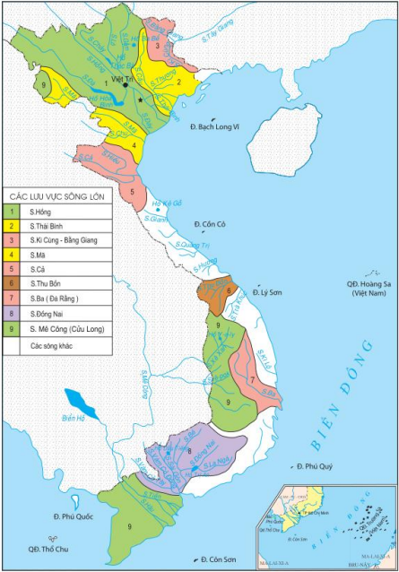

Slide 3
Bài 33:Đặc điểm sông ngòi Việt Nam

Slide 4
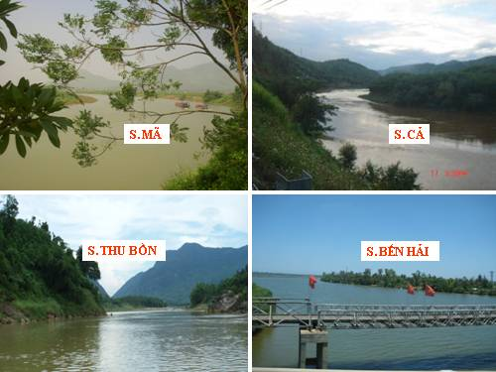

Slide 5
1.ĐẶC ĐIỂM CHUNG
a)NƯỚC TA CÓ MẠNG LƯỚI SÔNG NGÒI DÀY ĐẶC,PHÂN BỐ RỘNG KHẮP TRÊN CẢ NƯỚC
Vì sao nước ta có rất nhiều sông suối, song phần lớn lại là các sông nhỏ, ngắn và dốc?
a. Nước ta có rất nhiều sông suối, song phần lớn lại là các sông nhỏ, ngắn và dốc do:
- 3/4 diện tích là đồi núi.
- Địa hình hẹp ngang, có các dãy núi ăn lan ra sát biển.

Slide 6
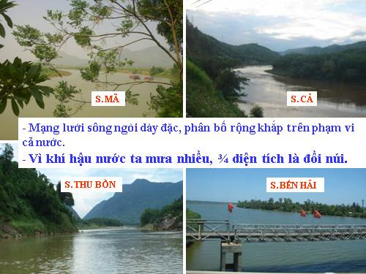

Slide 7
a)NƯỚC TA CÓ MẠNG LƯỚI SÔNG NGÒI DÀY ĐẶC,PHÂN BỐ RỘNG KHẮP TRÊN CẢ NƯỚC
- Nước ta có 2360 sông dài > 10km.
- 93% các sông nhỏ và ngắn.
- Các sông lớn: sông Hồng, sông Mê Công,…

Slide 8
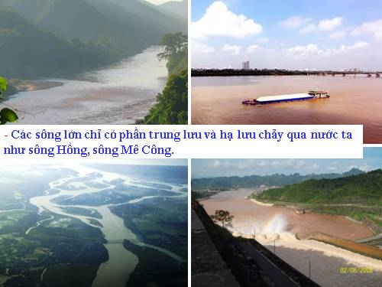

Slide 9
Dựa trên hình 33.1, em hãy sắp xếp các sông lớn theo 2 hướng TB-ĐN,vòng cung
Sông ngòi nước ta chảy theo 2 hướng chính:TB- ĐN và vòng cung
- Các con sông chảy theo hướng TB-ĐN: s.Đà, s.Hồng, s.Mã, s.Cả, s.Gianh, s.Ba, s.Tiền, s.Hậu
- Các con sông chảy theo hướng vòng cung: sông Lô, sông Gâm, sông Cầu, sông Thương.

Slide 10
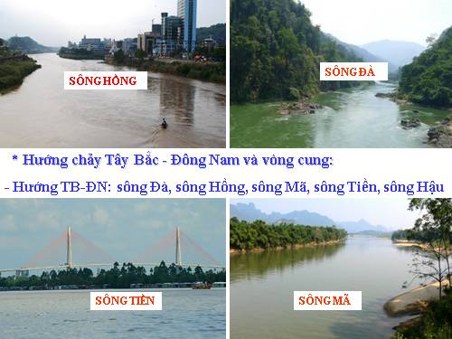

Slide 11
b. Sông ngòi nước ta chảy theo hai hướng chính là tây bắc - đông nam và hướng vòng cung
- Các con sông chảy hướng tây bắc - đông nam: sông Hồng, sông Thái Bình, sông Đà,...
- Các con sông chảy hướng vòng cung (chủ yếu ở vùng núi Đông Bắc): sông Thương, sông Lục Nam,…

Slide 12
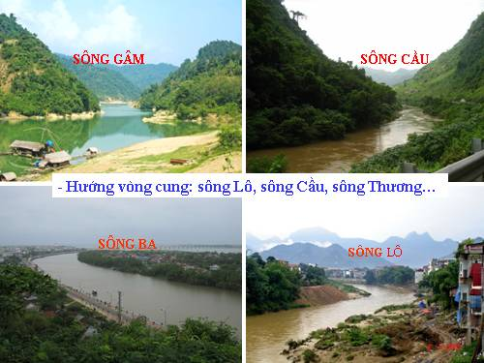

Slide 13
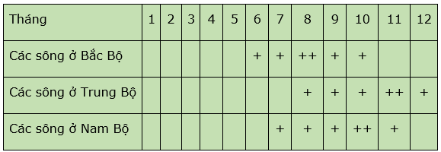
Mùa lũ trên các sông không trùng nhau vì chế độ mưa trên mỗi lưu vực khác nhau. Các sông ở Trung Bộ có mùa mưa lùi về thu đông nên mùa lũ vào các tháng cuối năm 9, 10, 11, 12.
Dựa vào bảng 33.1, cho biết mùa lũ trên các lưu vực sông có trùng nhau không và giải thích vì sao có sự khác biệt ấy.

Slide 14
Nhân dân ta đã tiến hành những biện pháp nào để khai thác các nguồn lợi và hạn chế tác hại của lũ lụt?
- Xây các hồ chứa nước: Thủy lợi, thủy điện, thủy sản, du lịch (ví dụ: Hồ Hòa Bình trên sông Đà).
- Chung sống với lũ tại đồng bằng sông Cửu Long:
+ Tận dụng nguồn nước để thau chua rửa mặn, nuôi trồng thủy sản, phát triển giao thông, du lịch.
+ Tận dụng nguồn phù sa để bón ruộng, mở rộng đồng bằng.
+ Tận dụng thủy sản tự nhiên, cải thiện đời sống, phát triển kinh tế.

Slide 15
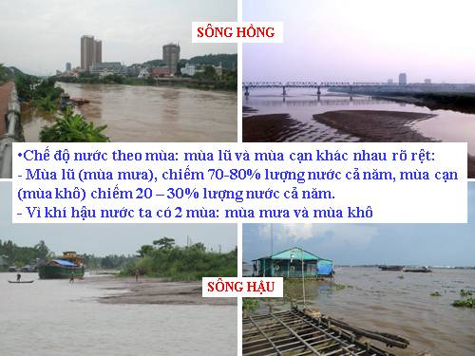

Slide 16
c. Sông ngòi nước ta có hai mùa nước: mùa lũ và mùa cạn khác nhau rõ rệt
- Mùa lũ nước sông dâng cao và chảy mạnh. Lượng nước chiếm 70 – 80% lượng nước cả năm.
- Mùa lũ có sự khác nhau giữa các hệ thống sông.

Slide 17
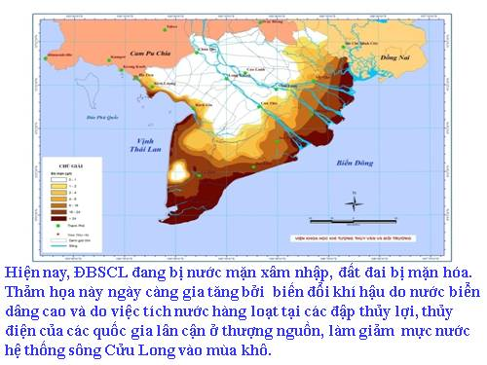

Slide 18
Em hãy cho biết, lượng phù sa lớn đã có tác động như thế nào đến thiên nhiên và đời sống cư dân đồng bằng châu thổ sông Hồng và sông Cửu Long?
Phù sa tác động đến thiên nhiên và đời sống cư dân đồng bằng châu thổ sông Hồng và sông Cửu Long
- Bồi đắp đồng bằng hằng năm, giúp tăng năng suất cây trồng.
- Bồi đắp giúp mở rộng đồng bằng về phía biển.

Slide 19
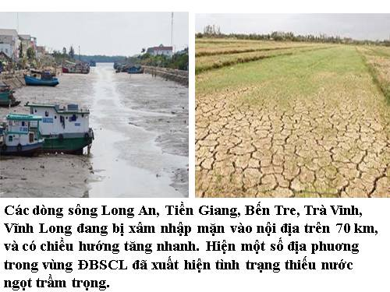

Slide 20
d. Sông ngòi nước ta có hàm lượng phù sa lớn
- Sông ngòi vận chuyển tới 839 tỉ m³ nước hàng trăm triệu tấn phù sa.
- Hàm lượng phù sa lớn, khoảng 200 triệu tấn/năm.

Slide 21
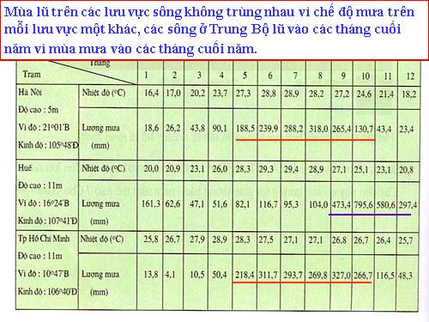

Slide 22
2. Khai thác kinh tế và bảo vệ sự trong sạch của các dòng sông
Em hãy cho biết một số giá trị của sông ngòi nước ta.
- Cung cấp nước cho sản xuất NN ,CN, sinh hoạt.
- XD các nhà máy thủy điện.
- Bồi đắp phù sa, mở rộng ĐB về phía biển.
- Khai thác và nuôi trồng thủy sản.
- Phát triển du lịch.

Slide 23
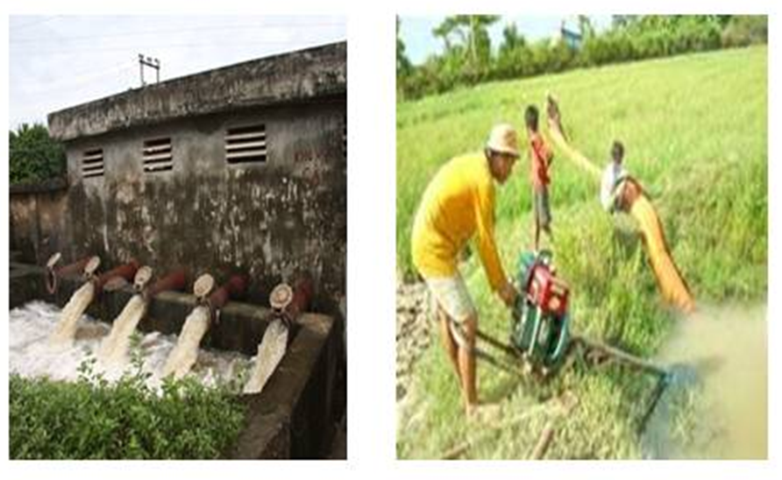

Slide 24
Em hãy tìm trên hình 33.1 (SGK trang 118) các hồ nước Hòa Bình, Trị An, Y-a-ly, Thác Bà, Dầu Tiếng và cho biết chúng nằm trên những dòng sông nào?

Slide 26
Dựa vào kí hiệu và kênh chữ trên lược đồ để tìm các hồ.
- Hồ Hòa Bình trên sông Đà.
- Hồ Trị An trên sông Đồng Nai.
- Hồ Y-a-ly trên sông Xê Xan.
- Hồ Thác Bà trên sông Chảy.
- Hồ Dầu Tiếng trên sông Sài Gòn

Slide 27
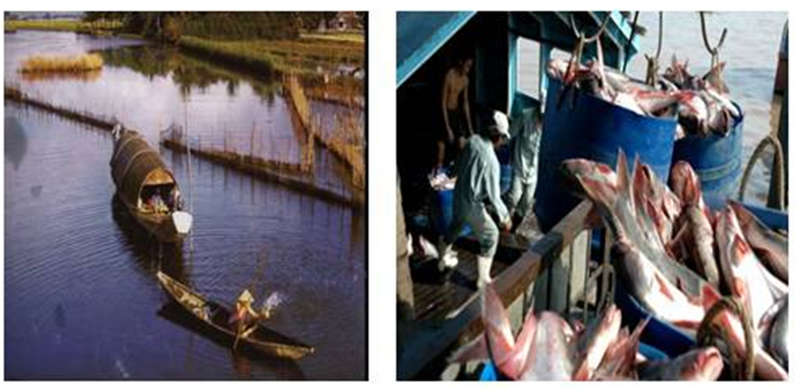

Slide 28
a. Giá trị của sông ngòi
- Thuỷ điện: Thuỷ điện Hoà Bình, Trị An, Yaly…
- Thuỷ lợi: Cung cấp nước tưới tiêu cho việc sản xuất của nhân dân.
- Bồi đắp lên đồng bằng màu mỡ để trồng cây lương thực.
- Thuỷ sản.
- Giao thông, du lịch…

Slide 29
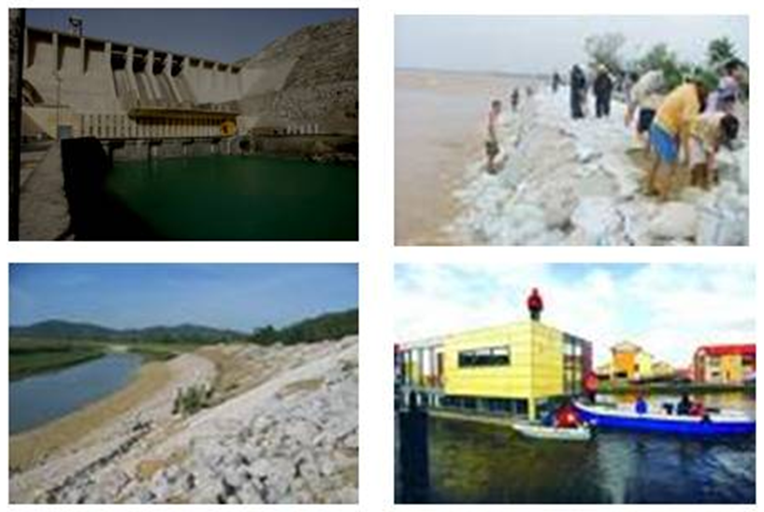

Slide 30
Để dòng sông không bị ô nhiễm chúng ta cần phải làm gì?
Biện pháp:
- Xử lí nước thải công nghiệp, nông nghiệp,... trước khi đưa vào sông; không đổ rác thải công nghiệp, nông nghiệp, dịch vụ và sinh hoạt xuống sông.
- Nghiêm cấm đánh bắt thủy sản bằng hóa chất, điện.

Slide 31
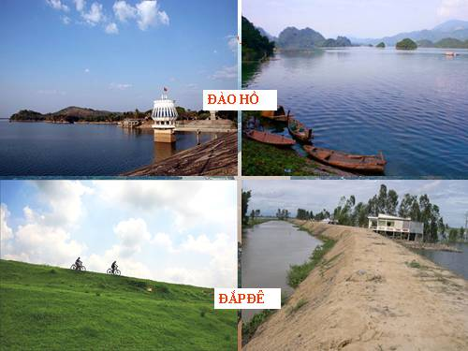

Slide 32
b. Sông ngòi nước ta đang bị ô nhiễm
- Rừng cây bị chặt phá nhiều, nước mưa và bùn cát dồn xuống dòng sông, gây ra những trận lũ đột ngột và dữ dội.
- Nước thải công nghiệp, sinh hoạt, các chất độc hại làm cho nguồn nước ô nhiễm.

Slide 33
b. Sông ngòi nước ta đang bị ô nhiễm
* Biện pháp
- Không đốt, chặt phá rừng bừa bãi.
- Không vứt các chất thải chưa được xử lý trực tiếp xuống nguồn nước.
- Phải xử lý nước thải từ các khu công nghiệp và các đô thị lớn.
- Cần phải tích cực, chủ động phòng chống lũ lụt, bảo vệ và khai thác hợp lý các nguồn lợi từ sông ngòi.

Slide 34
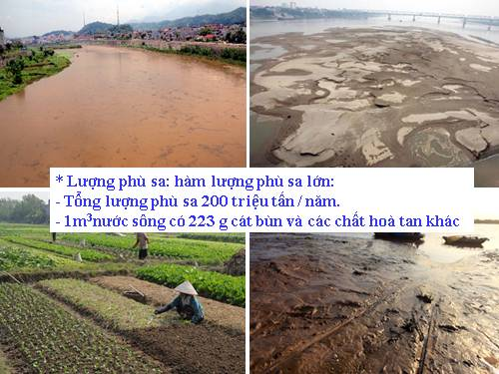

Slide 35
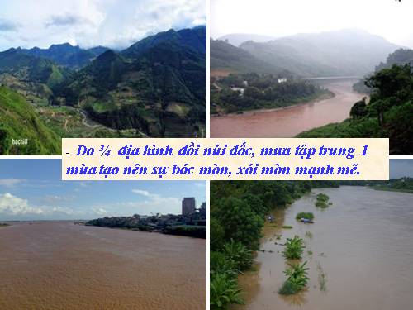

Slide 36
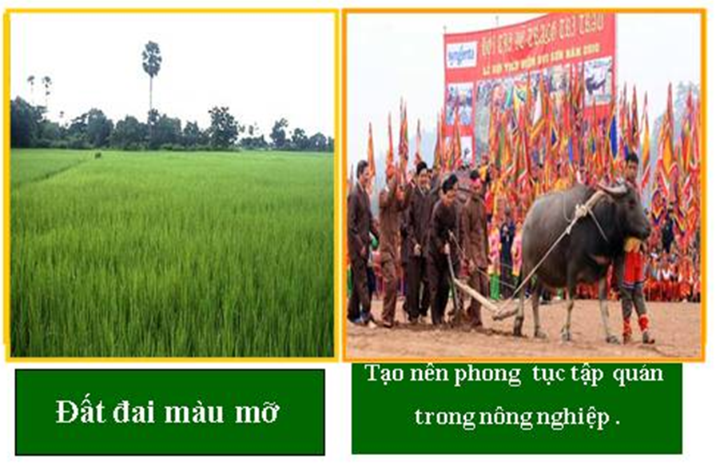

Slide 37
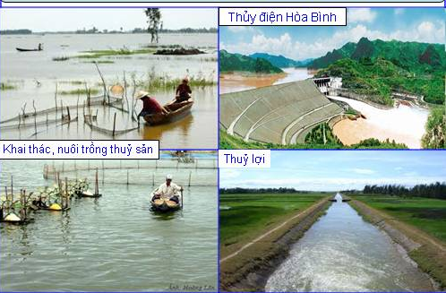

Slide 38
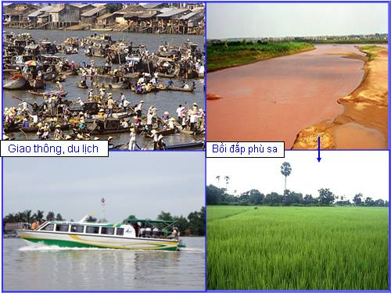

Slide 39
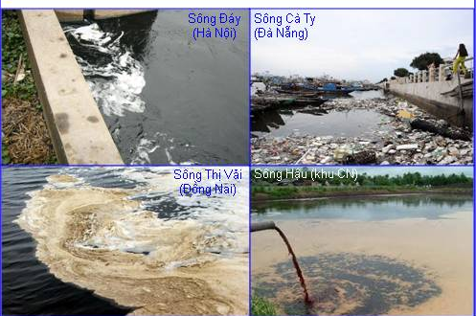

Slide 40
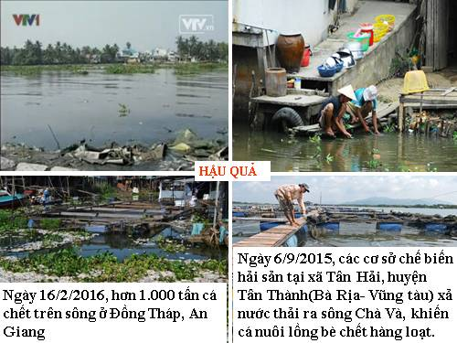

Slide 41
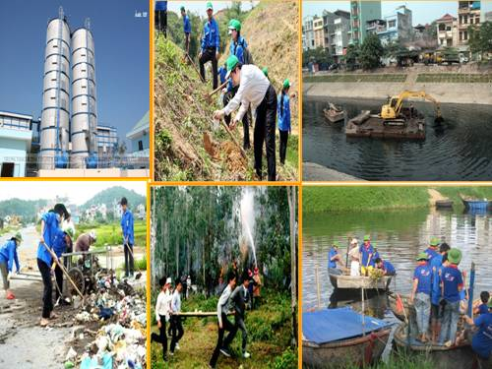

Slide 42
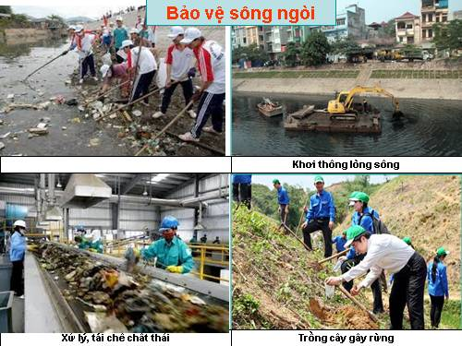

Slide 43
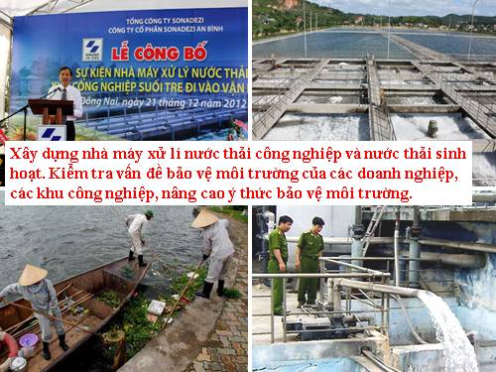

Slide 44
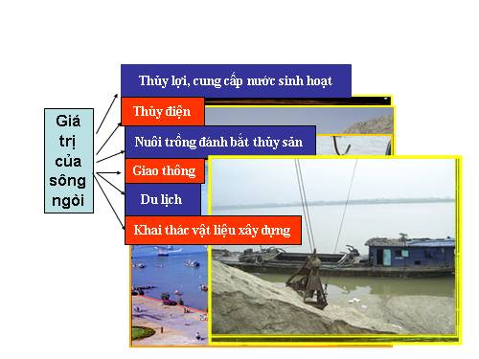

Slide 45
CÂU HỎI,BT
1. Vì sao sông ngòi nước ta lại có hai mùa nước khác nhau rõ rệt?
Chế độ nước sông phụ thuộc chặt chẽ vào chế độ mưa của khí hậu. Khí hậu nước ta có một mùa mưa và một mùa khô, vì thế sông ngòi nước ta có một mùa lũ và một mùa cạn khác nhau rõ rệt.

Slide 46
2.Nguyên nhân nào làm cho nước sông bị ô nhiễm? Liên hệ ở địa phương em.
- Nước thải và rác thải của sản xuất CN,NN, dịch vụ, sinh hoạt.
- Vật liệu chìm đắm cản trở dòng chảy tự nhiên.
- Đánh bắt thủy sản bằng hóa chất điện.
- Liên hệ ở địa phương:VD: về chăn nuôi lợn, nhiều hộ gia đình thường đưa trực tiếp phân, nước tiểu chưa qua xử lí đổ vào sông, hồ, gây ô nhiễm nguồn nước...

Slide 47
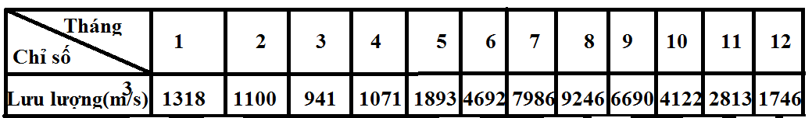
3. Vẽ biểu đồ phân bố dòng chảy trong năm tại trạm Sơn Tây (sông Hồng) theo bảng lưu lượng bình quân tháng (m³/s) (SGK/120).

Slide 48
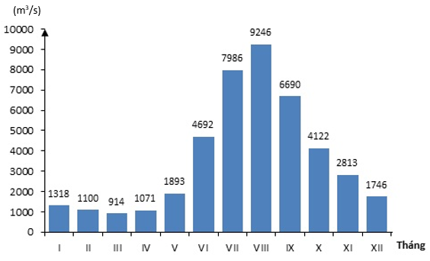

Slide 49
